Slide 1
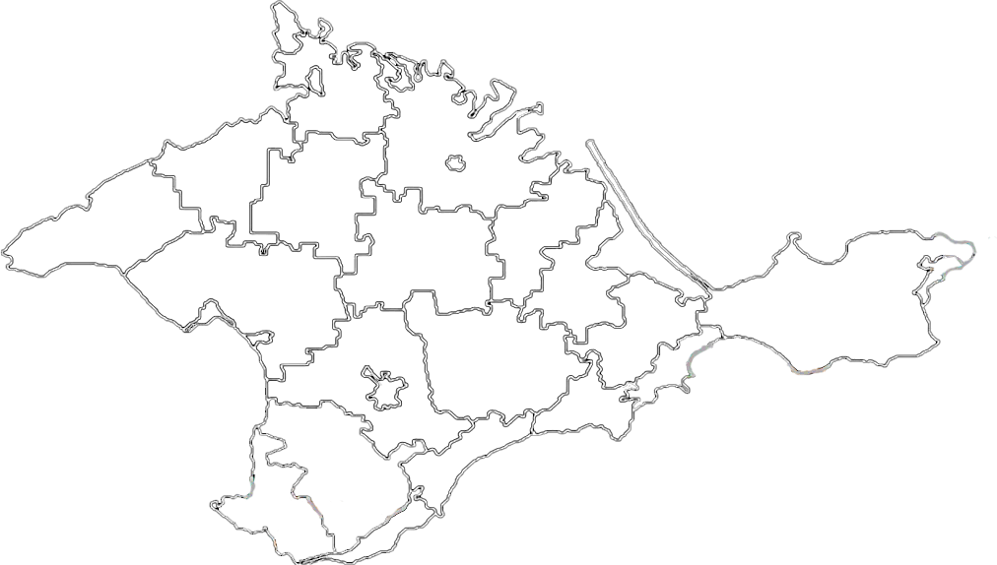



Организационно-технологическая модель проведения школьного этапа всероссийской олимпиады школьников
в 2024/2025 учебном году
Консультант отдела общего образования
и оценки качества управления общего образования
Супрун А.А.

Slide 2
Нормативные документы проведения ВсОШ
в 2024/2025 учебном году
Федеральный, региональный уровень
• Федеральный закон от 01.09.2013 г. № 273-ФЗ «Об образовании в Российской Федерации» (ст. 77)
• Приказ Министерства просвещения Российской Федерации от 27.11.2020 г. № 678 «Об утверждении Порядка проведения всероссийской олимпиады школьников»
• Приказ Министерством образования, науки и молодежи Республики Крым от 19.06.2024 № 973 «Об итогах проведения всероссийской олимпиады школьников 2023/2024 учебном году в Республике Крым»
• Приказ Министерством образования, науки и молодежи Республики Крым от 31.07.2024 № 1166 «О проведении школьного этапа всероссийской олимпиады школьников в 2024/2025 учебном году в Республике Крым»
• Приказ Министерством образования, науки и молодежи Республики Крым от 30.08.2024 № 1334 «О проведении школьного этапа всероссийской олимпиады школьников в 2024/2025 учебном году на технологической платформе «Сириус.Курсы»
• Соглашение о сотрудничестве в области проведения школьного этапа всероссийской олимпиады школьников в 2024/2025 учебном году между Министерством образования, науки и молодежи Республики Крым и Образовательным Фондом «Талант и успех» (ОЦ «Сириус», федеральная территория «Сириус»)

Slide 3
Организация ВсОШ в Республике Крым
Министерство образования, науки и молодежи Республики Крым
Государственное бюджетное образовательное учреждение дополнительного профессионального образования Республики Крым «Крымский республиканский институт постдипломного педагогического образования»
Органы управления образованием муниципальных образований Республики Крым

Slide 4
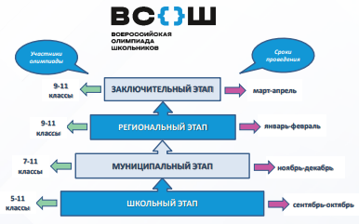
Этапы проведения ВсОШ

Slide 5
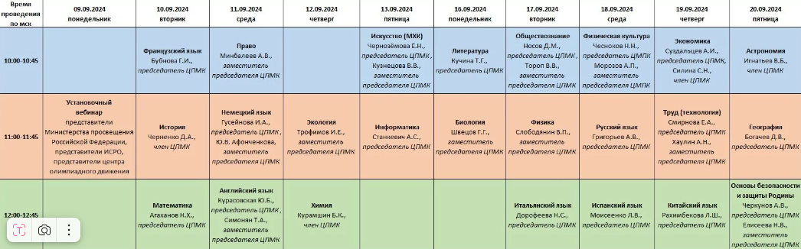
График консультационных вебинаров по организации и проведению школьного и муниципального этапов всероссийской олимпиады школьников 2024/25 учебного года
Участники вебинара: организаторы, представители предметно-методических комиссий, члены жюри и апелляционных комиссий школьного и муниципального этапов олимпиады

Slide 6
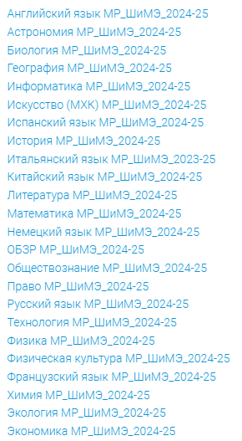



Методические рекомендации к школьному и муниципальному этапам ВсОШ (по предметам)
Информационное сопровождение ВсОШ в Республике Крым

Slide 7
Приказ Минпросвещения от 27.11.2020 г. №678
«Об утверждении Порядка проведения всероссийской олимпиады школьников»
Организаторами школьного и муниципального этапов олимпиады являются органы местного
самоуправления, осуществляющие управление в сфере образования (п. 12).
Функции оргкомитета:
• разрабатывает организационно-технологическую модель проведения этапа олимпиады
• обеспечивает организацию и проведение соответствующего этапа олимпиады в соответствии с Порядком, нормативными правовыми актами, регламентирующими проведение соответствующего этапа олимпиады, и действующими на момент проведения олимпиады санитарно-эпидемиологическими требованиями к условиям и организации обучения в образовательных организациях
• обеспечивает информирование участников о продолжительности выполнения олимпиадных заданий, об оформлении выполненных олимпиадных работ, проведении анализа олимпиадных заданий, показе
выполненных олимпиадных работ, порядке подачи и рассмотрения апелляций о несогласии с выставленными баллами, об основаниях для удаления с олимпиады, а также о времени и месте ознакомления с результатами олимпиады

Slide 8
Приказ Минпросвещения от 27.11.2020 г. №678
«Об утверждении Порядка проведения всероссийской олимпиады школьников»
Функции оргкомитета:
• обеспечивает сбор и хранение заявлений от родителей (законных представителей) обучающихся, заявивших о своем участии в олимпиаде, об ознакомлении с Порядком и о согласии на публикацию результатов по каждому общеобразовательному предмету на своем официальном сайте в информационно-телекоммуникационной сети Интернет с указанием фамилии, инициалов, класса, субъекта Российской Федерации, количества баллов, набранных при выполнении заданий, и передает их организатору соответствующего этапа олимпиады
• осуществляет кодирование (обезличивание) и раскодирование олимпиадных работ участников этапа
олимпиады
• несет ответственность за жизнь и здоровье участников олимпиады во время проведения этапа олимпиады

Slide 9
Приказ Минпросвещения от 27.11.2020 г. №678
«Об утверждении Порядка проведения всероссийской олимпиады школьников»
Функции оргкомитета:
• обеспечивает информирование участников о продолжительности выполнения олимпиадных заданий, об оформлении выполненных олимпиадных работ, о проведении анализа олимпиадных заданий, показе выполненных олимпиадных работ, порядке подачи и рассмотрения апелляций о несогласии с выставленными баллами, об основаниях для удаления с олимпиады, а также о времени и месте ознакомления с результатами олимпиады
• п. 25. Родители (законные представители) участника олимпиады не позднее чем за 3 календарных дня до начала проведения этапа олимпиады, в котором он принимает участие, письменно подтверждают
ознакомление с настоящим Порядком и предоставляют письменное согласие на публикацию результатов по каждому общеобразовательному предмету на своем официальном сайте в сети Интернет с указанием сведений об участниках, которые хранятся организатором соответствующего этапа олимпиады в течение 1 года с даты проведения соответствующего этапа олимпиады

Slide 10
Содержание организационно-технологической модели
Для проведения соответствующего этапа олимпиады оргкомитет (ОМС, ОИВ или ОПВ «Сириус») разрабатывает организационно-технологическую модель содержащую:
− порядок организации и проведения соревновательных туров по каждому общеобразовательному предмету;
− порядок тиражирования комплектов олимпиадных заданий;
− порядок регистрации участников олимпиады;
− порядок информирования руководителей ОО, расположенных на территории соответствующих муниципальных образований, участников олимпиады и их родителей (законных представителей);
− описание процедуры кодирования (обезличивания) и декодирования олимпиадных работ участников;
− порядок организации проверки выполненных олимпиадных работ участников;
− порядок организации процедуры анализа олимпиадных заданий и их решений;
− порядок показа выполненных олимпиадных работ участников;
− порядок проведения апелляции;
− квоты на участие в соответствующем этапе по соответствующему общеобразовательному предмету;
− порядок определения победителей и призёров соответствующего этапа;
− порядок подведения итогов и награждения победителей и призёров;
− программу соответствующего этапа олимпиады;
− финансовое обеспечение проведения соответствующего этапа олимпиады.

Slide 11
Функции организатора школьного этапа ВсОШ
Утверждение организационно-технологической модели проведения школьного этапа Олимпиады
Формирование оргкомитета школьного этапа Олимпиады, муниципальных предметно-методических комиссий по общеобразовательным предметам, экспертных комиссий по общеобразовательным предметам
Утверждение состава оргкомитета школьного этапа Олимпиады, муниципальных предметно-методических комиссий и экспертных муниципальных предметно-методических комиссий по общеобразовательным предметам, сроков и расписания Олимпиады
Утверждение графика, форм и сроков сдачи отчетной документации
Утверждение требований к организации и проведению школьного этапа Олимпиады по каждому общеобразовательному предмету
Обеспечение хранения олимпиадных заданий по общеобразовательному предмету для школьного этапа Олимпиады с соблюдением конфиденциальности
Информирование руководителей общеобразовательных организаций о сроках проведения и требованиях к организации и проведению школьного этапа
Формирование результатов, определение победителей и призёров школьного этапа Олимпиады по каждому общеобразовательному предмету (рейтинг участников школьного этапа Олимпиады), публикация их на официальном сайте управления образования в сети "Интернет", в том числе протоколов экспертных комиссий Олимпиады по каждому общеобразовательному предмету
Определение квот и проходных баллов на муниципальный этап, информирование общеобразовательных организаций, утверждение приказом, публикация на официальном сайте управления образования в сети "Интернет"
Определение победителей и призеров Олимпиады в соответствии с Порядком определения победителей и призёров школьного этапа
Составление статистической и аналитической отчетности в соответствии с установленными сроками

Slide 12
Функции организационного комитета
школьного этапа ВсОШ
Определяет организационно-технологическую школьного этапа ВсОШ
Обеспечивает организацию и проведение школьного этапа на территории муниципального района/городского округа в соответствии с организационно-технологической моделью и нормативной документацией

Slide 13
Функции общеобразовательных организаций, на базе которых проводится школьный этап ВсОШ
Разработка приказа о подготовке и проведении школьного этапа
Проведение инструктивных совещаний с педагогами, бесед с учащимися, родительских собраний по вопросам организации и проведения Олимпиады
Назначение приказом по общеобразовательной организации ответственного за проведение школьного этапа Олимпиады
Оформление стенда с информацией о порядке поведения Олимпиады
Подготовка учебных кабинетов к проведению Олимпиады
Своевременное информирование всех участников образовательного процесса о проведении Олимпиады
В день проведения школьного этапа Олимпиады по каждому общеобразовательному предмету проведение сопроводительных мероприятий
Организация работы жюри школьного этапа Олимпиады
Оглашение предварительных результатов, формирование протоколов и публикация на сайте ОО (на информационном стенде)
Организация разбора решений олимпиадных заданий. Показ выполненных олимпиадных заданий очно по запросу участника олимпиады
Очное проведение процедуры апелляции
Оглашение результатов апелляции. Размещение на сайте общеобразовательной организации протоколов
Публикация итоговых результатов Олимпиады на сайте общеобразовательной организации
Сканирование олимпиадных работ победителей и призеров, их размещение на сайте общеобразовательной организации
Награждение победителей и призёров школьного этапа Олимпиады дипломами/грамотами установленного образца

Slide 14
Функции организационного комитета школьного этапа ВсОШ в общеобразовательных организациях
Обеспечение соблюдения прав участников Олимпиады
Осуществление общей организации и проведения школьного этапа Олимпиады
Обеспечение участников олимпиад черновиками, техническими средствами, в соответствии с требованиями к предметам Олимпиады
Решение конфликтных ситуаций, возникших при проведении Олимпиады
Осуществление кодирования (обезличивания) олимпиадных работ участников Олимпиады
Оформление дипломов/грамот победителей и призеров Олимпиады
Осуществление информационной поддержки школьного этапа Олимпиады.
Подготовка предварительных обезличенных протоколов для внесения шифров участников и полученных баллов за выполнение работы

Slide 15
Функции муниципальных
предметно-методических комиссий ВсОШ
Разрабатывают требования к организации и проведению школьного этапа Олимпиады по каждому общеобразовательному предмету с учётом методических рекомендаций, подготовленных центральными предметно-методическими комиссиями Олимпиады для текущего года
Составляют олимпиадные задания, формируют из них комплекты заданий для школьного этапа Олимпиады с учётом методических рекомендаций, подготовленных центральными предметно-методическими комиссиями Олимпиады
Обеспечивают хранение олимпиадных заданий для школьного этапа Олимпиады на всех этапах их разработки, а также передачи организатору школьного этапа Олимпиады, несут установленную законодательством РФ ответственность за их конфиденциальность
Формируют комплекты материалов в печатном и электронном виде в сроки, установленные оргкомитетом Олимпиады
Члены муниципальных предметно-методических комиссий Олимпиады могут входить в состав экспертных комиссий

Slide 16
Функции жюри школьного этапа ВсОШ
Осуществление проверки и оценки олимпиадных заданий участников Олимпиады в соответствии с критериями оценивания каждого из заданий (обозначение ошибки только ручкой с красной пастой, обозначения ошибок карандашом не засчитываются, при спорном определении ошибки решение принимает председатель жюри)
Проведение разбора олимпиадных заданий с участниками Олимпиады, показа олимпиадных заданий
Заполнение обезличенных предварительных протоколов по шифрам участников с указанием полученных баллов за каждое задание проведенной Олимпиады
Оглашение предварительных баллов по результатам выполнения заданий
Формирование протоколов заседания жюри

Slide 17
Функции апелляционных комиссий ВсОШ
Рассмотрение апелляционных заявлений участников
Составление предварительных протоколов по результатам проведенных апелляций с внесением измененных баллов за задания
Оглашение результатов апелляций
Формирование протоколов заседания апелляционных комиссий

Slide 18
Функции экспертных комиссий ВсОШ
Осуществление функций выборочной перепроверки работ участников Олимпиады
По итогам перепроверки внесение измененных баллов в публикацию результатов участников Олимпиады
Формирование протоколов экспертных комиссий
Подготовка аналитического отчета по результатам выборочной перепроверки

Slide 19
Функции организаторов в аудитории ВсОШ
В день проведения Олимпиады организаторы в аудиториях должны:
Пройти инструктаж и получить у представителя оргкомитета школьного этапа Олимпиады списки распределения участников Олимпиады по аудиториям
Организовать прием участников в аудиториях
Раздать черновики участникам Олимпиады
Выдать олимпиадные материалы
Проконтролировать, чтобы все участники Олимпиады заполнили титульные листы
Зафиксировать время начала и окончания выполнения олимпиадных заданий на доске. За 15 и за 5 минут до окончания работы ответственный в аудитории должен напомнить об оставшемся времени
Обеспечивать дисциплину и порядок в аудитории
Проконтролировать выполнение требований к оформлению олимпиадных работ
Все работы оформляются на материалах, предоставляемых оргкомитетом Олимпиады
Черновики не подписываются, в них нельзя делать какие-либо пометки, не относящиеся к решению заданий
Олимпиадными заданиями участник может пользоваться как рабочим материалом, т.е. делать любые пометки, подчёркивания и т.д.
После выполнения заданий листы ответов, черновики передаются организатору в аудитории
Организатор в аудитории запаковывает все выполненные олимпиадные задания и черновики в специальный конверт и передают его представителю школьного оргкомитета
Если участник Олимпиады нарушил требования к проведению Олимпиады, организаторы в аудитории, совместно с представителем оргкомитета, составляют акт об удалении участника из аудитории и аннулировании олимпиадной работы

Slide 20
Организационно-технологическая модель школьного этапа ВсОШ (дополнительное содержание)
Права и обязанности участников Олимпиады
Порядок проверки олимпиадных заданий
Порядок проведения выборочной перепроверки олимпиадных работ участников школьного этапа
Порядок определения победителей и призёров школьного этапа
Порядок разбора олимпиадных заданий
Процедура показа олимпиадных работ
Порядок проведения апелляции по результатам проверки заданий
Подведение итогов школьного этапа олимпиады

Slide 21
Чек-лист проведения школьного этапа ВсОШ
Издание локального нормативного акта (приказа) о проведении школьного этапа ВсОШ на территории общеобразовательной организации
Прием заявлений родителей / законных представителей обучающихся об участии в школьном этапе ВсОШ, с учетом особенностей проведения для лиц ОВЗ (справка)
Сбор согласий на обработку персональных данных обучающихся от родителей / законных представителей обучающихся
Регистрация участников школьного этапа ВсОШ (не позднее, чем за 3 дня до начала Олимпиады)
Информирование участников и родителей / законных представителей участников о сроках и порядке проведения школьного этапа ВсОШ
Получение комплектов заданий от организатора Олимпиады
Проведение Олимпиады в соответствии с требованиями по предмету
Кодирование (обезличивание) работ участников
Получение ответов и критериев оценки заданий от организатора Олимпиады
Проверка олимпиадных работ
Составление предварительных протоколов жюри
Публикация результатов участников
Формирование, печать и подписание первичных протоколов жюри
Публикация первичных результатов и протоколов жюри на сайте общеобразовательной организации
Формирование итоговых результатов школьного этапа ВсОШ
Разбор олимпиадных заданий и проведение процедуры показа олимпиадных работ в общеобразовательной организации
Прием и регистрация заявлений на апелляцию
Передача олимпиадных работ, выбранных для перепроверки, организатору школьного этапа ВсОШ
Проведение заседания апелляционной комиссии в общеобразовательной организации
Публикация результатов работы апелляционной комиссии
Формирование, печать и подписание протоколов заседания апелляционной комиссии
Публикация итоговых результатов и протоколов апелляционных комиссий на сайте общеобразовательной организации
Подведение итогов школьного этапа ВсОШ
Подготовка дипломов/грамот победителей и призеров школьного этапа ВсОШ
Проведение церемонии награждения победителей и призеров школьного этапа ВсОШ
Формирование и передача организатору Олимпиады отчета о проведении школьного этапа ВсОШ в общеобразовательной организации

Slide 22
Локальные акты по ВсОШ в общеобразовательных организациях
Справка по итогам школьного этапа ВсОШ (предшествующий год)
Приказ об итогах школьного этапа ВсОШ (предшествующий год)
Приказы о подготовке и проведении школьного этапа ВсОШ
Справка по итогам школьного этапа ВсОШ
Приказ об участии в муниципальном этапе ВсОШ
Справка по итогам муниципального этапа ВсОШ
Приказ об участии в региональном этапе ВсОШ
Справка по итогам регионального этапа ВсОШ
Приказ о награждении победителей олимпиад

Slide 23
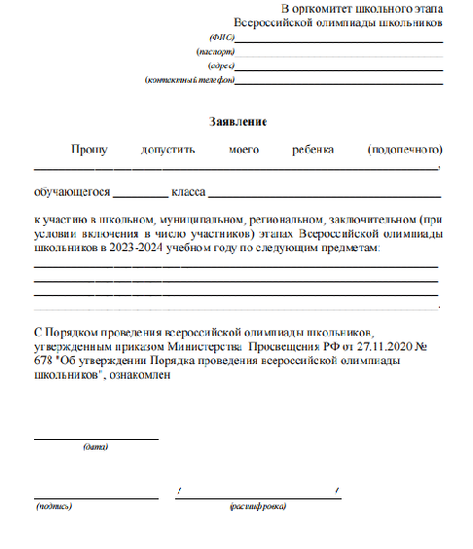
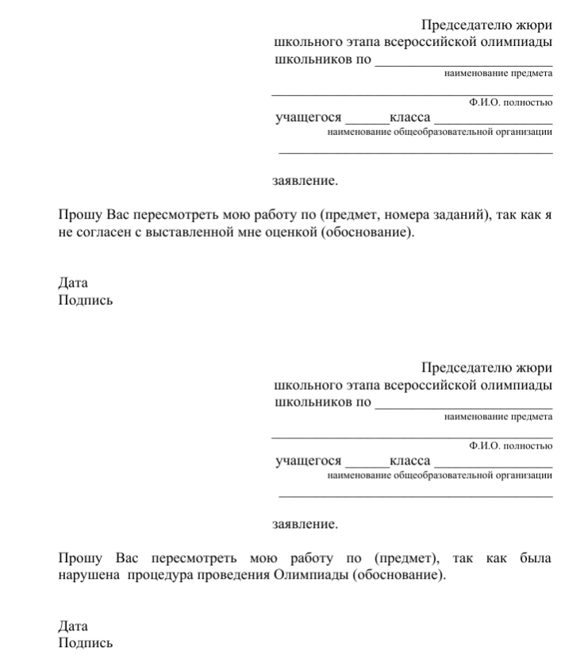

Slide 24
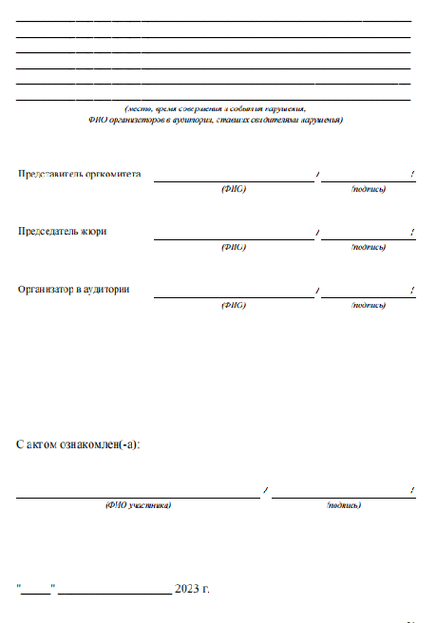
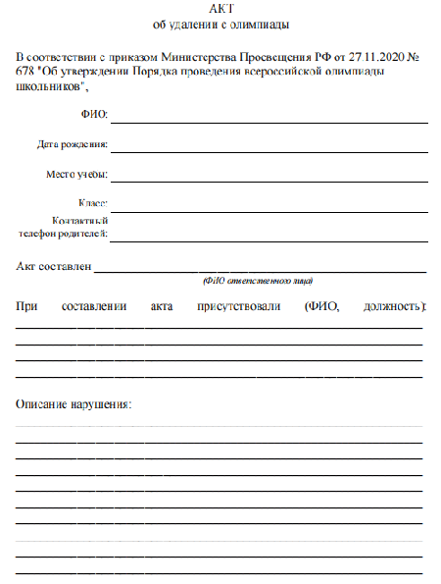

Slide 25
Особое внимание необходимо обратить на:
Итоговые приказы и аналитические данные ВсОШ 2024 года по МОНМ и ОМС
Объективность оценивания ВсОШ школьного и муниципального этапов
Информационное сопровождение ВсОШ в Сферуме, на официальных сайтах ОО, ОМС и методических служб
Подготовка к участию и высокому результату участников ВсОШ
Разбор заданий прошлых лет
Направление на олимпиадные смены Импульса
Функционирование «межшкольных факультативов» на основании договоров о сетевой форме реализации образовательных программ и партнерских соглашений для подготовки обучающихся ко всем этапам всероссийской олимпиады школьников

Slide 26

Министерство образования
Республики Крым
(3652) 27-61-33
info@crimeaedu.ru
monm.rk.gov.ru

